Slide 1

ASSEMBLEA GENERAL ORDINÀRIA DE L’ASSOCIACIÓ DE MALALTS I TRASPLANTATS HEPÀTICS DE CATALUNYA
28 D’ABRIL 2022

Slide 2
1. APROVACIÓ DE L’ ACTA DE L’ASSEMBLEA 2021

Slide 3

2. PRESENTACIÓ I APROVACIÓ COMPTES 2021
I PRESSUPOST 2022

Slide 4

COMPTE DE RESULTATS EXERCICI 2021
INGRESSOS
Quotes socis/ Col·laboradors 12.914,00
Col·laboracions Empr. i Activitats 13.650,00
Conveni col·lab + Pisos Acollida 25.130,00
Subvencions oficials 29.918,18
Subvencions Pisos Acollida 22.015,47
Donatius i altres ingressos 7.030,20
TOTAL 110.657,85

Slide 5
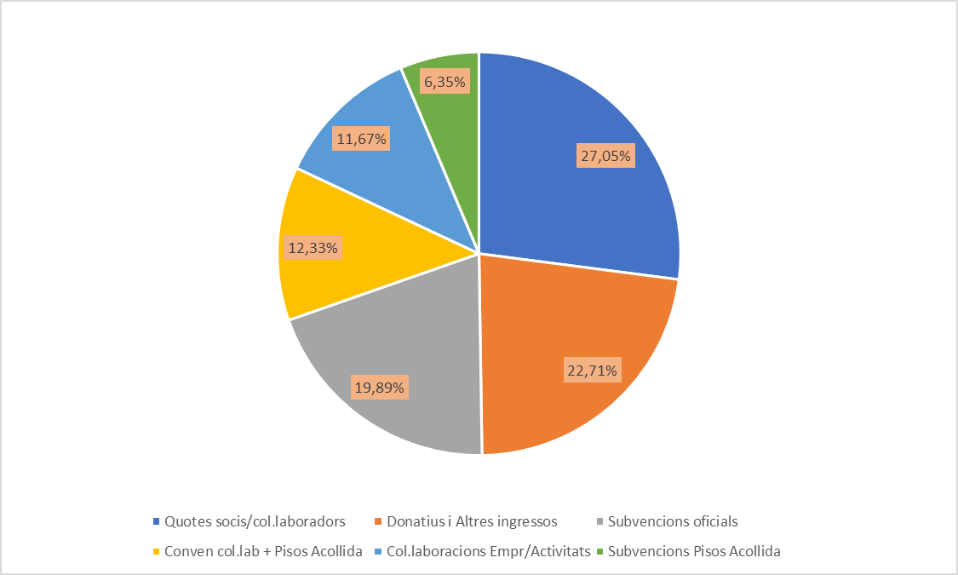
INGRESSOS 2021

Slide 6
COMPTE DE RESULTATS EXERCICI 2021
DESPESES
Aprovisionaments 3.847,79
Despeses de Personal 35.492,75
Despeses Pisos Acollida 40.866,26
Altres Despeses de Gestió 28.130,04
Varis 2.258,05
Total 110.594,89
Superàvit 62,96
(ingressos) 110.657,85

Slide 7

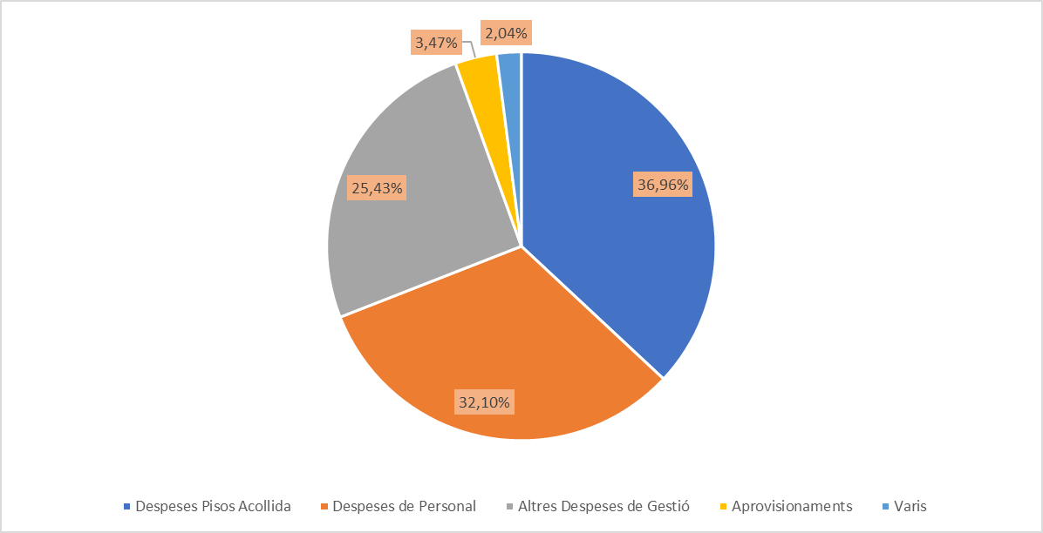
DESPESES 2021

Slide 8

BALANÇ DE SITUACIÓ tancat a 31 de Desembre de 2021
BALANÇ DE SITUACIÓ tancat a 31 de Desembre de 2021
BALANÇ DE SITUACIÓ tancat a 31 de DESEMBRE de 2021
ACTIU |  |  | Total |  | PASSIU |  | Total
Actiu No corrent |  |  | 9.192,34 € |  | Patrimoni Net |  | 57.251,28
Fiances (Pisos Acollida) |  | 3.335,26 € |  |  | Romanent (Rtats. Exerc. Ant.) | 57.188,32
Equips Procés Informació |  | 3.662,83 € |  |  | Resultats a Desembre 2021 - Excedent | 62,96
Mobiliari Pisos Acollida |  | 5.586,58 € |  |  | Passiu Corrent |  | 15.597,58
Amort. Acumul. Equip Inform. + Mobiliari |  | -3.392,33 € |  |  | Partides pendents d'aplicació | 0,00
Actiu Corrent |  |  | 25.448,70 € |  | Proveïdors | 1.520,46
Existències Material Difusió |  | 2.744,08 € |  |  | Factures pendents de rebre | 190,36
Altres Deutors: |  | 22.704,62 € |  |  | Deutes a curt termini (Loteria) | 12.000,00
Subvencions concedides pendents | 17.703,44 € |  |  |  | Creditors a c/term. (S. Soc.) | 775,72
Fundació "la Caixa" | 1.863,00 € |  |  |  | Creditors a c/term. (H.P.) | 1.111,04
Deutors diversos | 210,18 € |  |  |  | TOTAL PASSIU |  | 72.848,86
ADAA | 2.928,00 €
HP Deutora per IVA |  |  | 129,92 €
Tresoreria |  |  | 38.077,90 €
Caixa efectiu |  | 403,45 €
Caixa efectiu pagaments loteria |  | 1.152,00 €
Targeta Moneder |  | 400,00 €
Bancs: |  | 36.122,45 €
Caixabank - 8761 | 25.674,45 €
Caixabank - 1185 | 10.448,00 €
TOTAL ACTIU |  |  | 72.848,86 €

Slide 9
PRESSUPOST 2022
Ingressos Previstos.........................123.810,00
=====================================
Despeses Previstes.........................123.810,00

Slide 10
3. PRESENTACIÓ I APROVACIÓ MEMÒRIA D’ACTIVITATS 2021

Slide 11



ACTIVITATS DE SUPORT
PSICOLÒGIC- VOLUNTARIAT- PISOS ACOLLIDA
SUPORT PSICOLÒGIC A PACIENTS I FAMILIARS
23 visites d’atenció psicològica
SUPORT VOLUNTARIAT SOCIAL
48 visites presencials a l’hospital – 322 telefonades de suport emocional
461 telefonades a socis trasplantats – 28 atencions a famílies en situació de vulnerabilitat
PISOS D’ACOLLIDA
Allotjament per a 228 famílies - 3588 pernoctacions

Slide 12

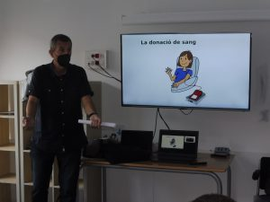
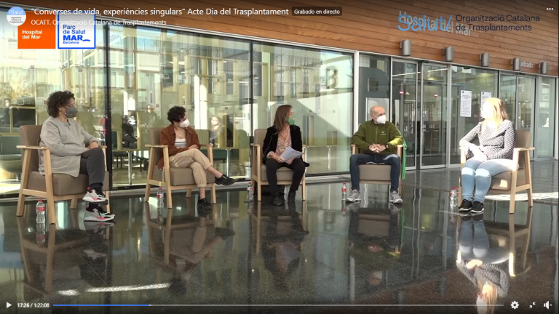
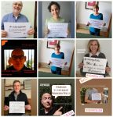
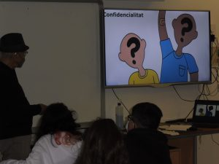
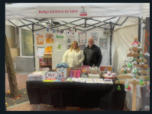
ACTIVITATS DE SENSIBILITZACIÓ I PROMOCIÓ
DE LA DONACIÓ DE SANG I D’ÒRGANS
7 XERRADES A CENTRES EDUCATIUS
18 TAULES INFORMATIVES A FIRES I ACTES
15 DIES A LA BOTIGA SOLIDÀRIA AL CARRER – TERRASSA
CAMPANYA “VIDA REGALADA” DE DONEM GIRONA
ACTE “CONVERSES DE VIDA, EXPERIÈNCIES SINGULARS” - OCATT

Slide 13


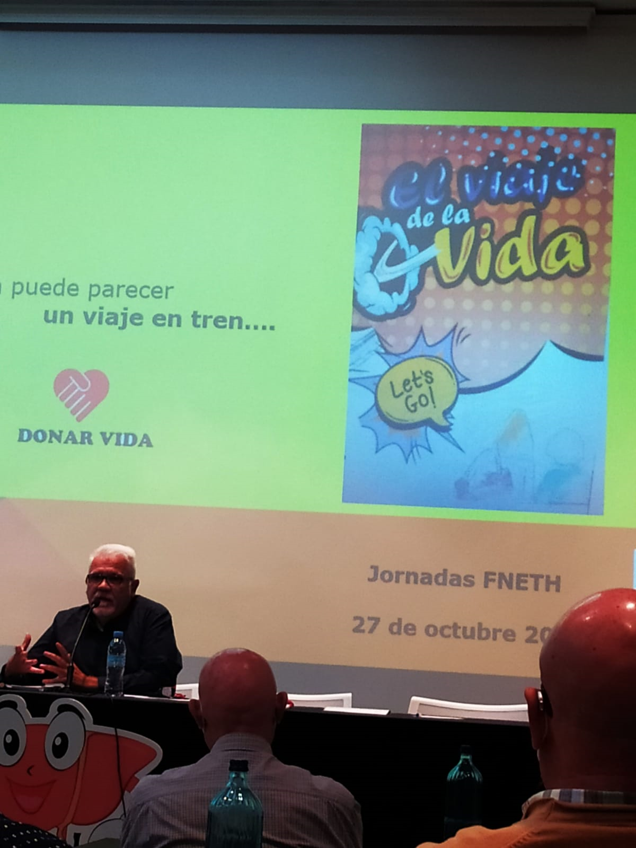
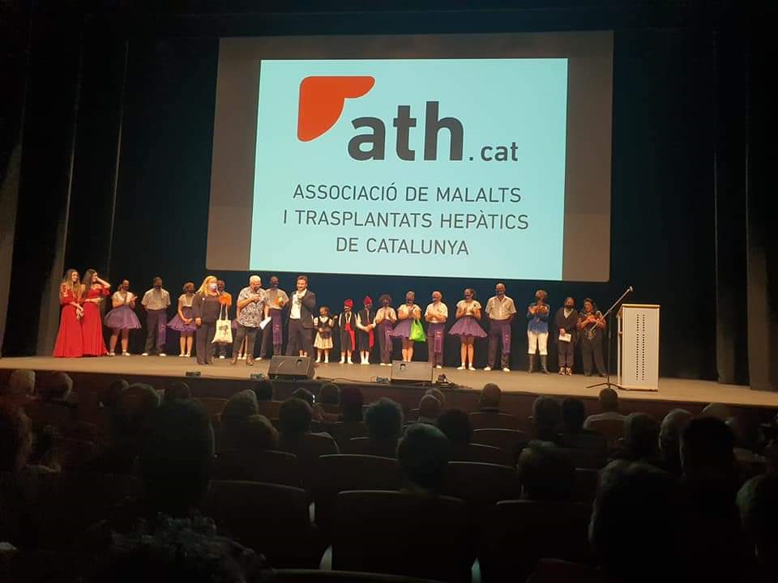
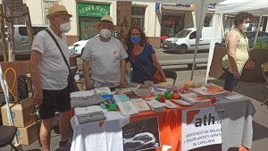
ACTIVITATS DE SENSIBILITZACIÓ I PROMOCIÓ
DE LA DONACIÓ DE SANG I D’ÒRGANS
VIDEO “GRÀCIES A UN DONANT”
JORNADA “EL BUS DE LA SANG”
FESTIVAL MULTICULTURAL SOLIDARI - TERRASSA
PRESENTACIÓ “EL VIATGE DE LA VIDA” A LA FNETH - MADRID

Slide 14

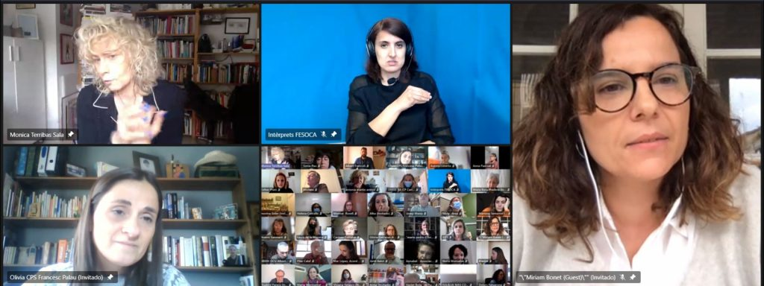

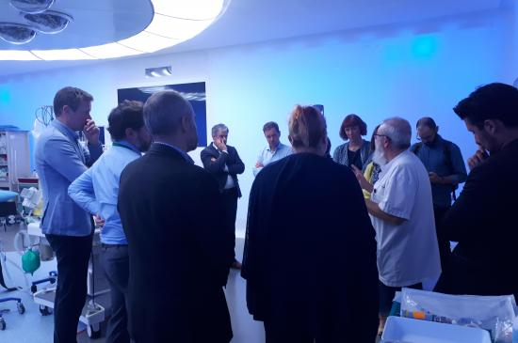
JORNADES
CONFERÈNCIES – ACTES
WEBINARS - XERRADES
PRESENTACIÓ DE LA GUIA “COM FER ACCESSIBLE EL TEU PLA DE VOLUNTARIAT” - FCVS
XI SYMPOSIUM D’EPITA (EUROPEAN PANCREAS AND ISLET TRANSPLANT ASSOCIATION)
WEBINAR SOBRE ACTIVITAT FÍSICA EN PACIENTS TRASPLANTATS – ESOT
INTERVENCIÓ A LA TROBADA DE L’ELPA (EUROPEAN PATIENT’S LIVER ASSOCIATION) SOBRE CÀNCER HEPÀTIC
SEMINARI DEL PROGRAMA EUROPEU “SHARED PATIENT EXPERIENCE” / PERSPECTIVA DEL PACIENTE EN EL SISTEMA DE SALUD – HOSPITAL CLÍNIC/IDIBAPS

Slide 15


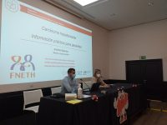
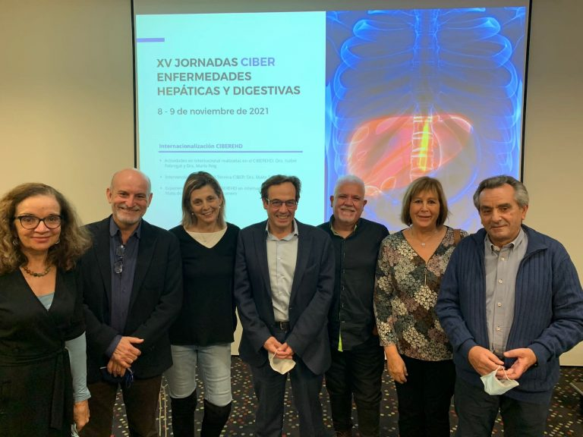
JORNADES
CONFERÈNCIES – ACTES
WEBINARS - XERRADES
PRESENTACIÓ DE “TARDES DE T” A LA X PATIENT BARCELONA CONGRESS
PROJECTE “ALTAVEUS DE VIDA” – OCATT I BST
REUNIÓ FORMATIVA FNETH
ACTE “L’HEPATITIS NO POT ESPERAR” – AGÈNCIA DE SALUT PÚBLICA CATALUNYA
PARTICIPACIÓ A LES XV JORNADES - CIBERHED

Slide 16


FORMACIÓ
26 CURSOS FORMATIUS DELS MEMBRES DE LA JUNTA

Slide 17




ACTIVITATS DE RELACIÓ
AMB L’ASSOCIAT/DA
PUBLICACIÓ DE LA REVISTA DONAR VIDA NÚMERO 7
ASSEMBLEA GENERAL ORDINÀRIA
12 NEWSLETTER’S
59 COMUNICATS INFORMATIUS AL GRUP DE WHATSSAP DELS SOCIS
8 SESSIONS DEL GRUP D’AJUDA MÚTUA “TARDES DE T”
LOTERIA DE NADAL

Slide 18

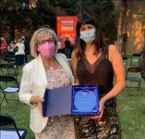

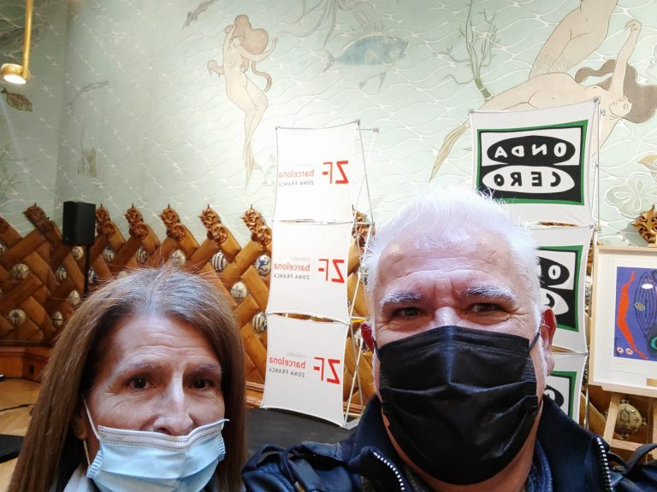
ALTRES
RODA DE PREMSA SOBRE L’ACTIVITAT DE LA DONACIÓ D’`ORGANS I TEIXITS 2021 – DEPARTAMENT SALUT
GUARDÓ DE L’AJUNTAMENT DE L’HOSPITALET DE LLOBREGAT PER LA TASCA DE L’AMTHC
PARTICIPACIÓ EN EL CURTMETRATGE “SABER QUE SE PUEDE” SOBRE CÀNCER I DEPRESSIÓ
NOMINACIÓ ALS PREMIS IX CIUTAT SOLIDÀRIA PATROCINATS PER CONSORCI BARCELONA ZONA FRANCA

Slide 19

ALTRES
IMPACTE ACTIVITATS: 7.300 PERSONES
IMPACTE WEB i XARXES: 55.000 PERSONES

Slide 20






WEB -XARXES SOCIALS
2020 2021 AUGMENT
WEB VISITANTS 44.768 49.426 10,40 %
FACEBOOK SEGUIDORS 542 600 10.70 %
INSTAGRAM SEGUIDORS 199 341 71,36 %
TWITTER PUBLICACIONS 222 259 16,67 %

Slide 21

4. OBJECTIUS I ACTIVITATS 2022

Slide 22

OBJECTIUS 2022
Contactar amb altres associacions
Millorar relació amb Serveis Socials dels Hospitals
Assolir pis Vall Hebron
48 visites
Continuar contacte i seguiment de socis i simpatitzants
Augmentar presència del voluntariat testimonial en el PRE i POST trasplantament
Donar suport a les persones allotjades en els pisos d’acolllida quan es detecti la necessitat
Estar present amb el seu testimoniatge en el projecte Altaveus de vida del BST
Desenvolupar el Pla de voluntariat extra-hospitalari

Slide 23


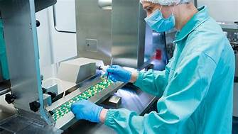
OBJECTIUS 2022
Captar nous socis. Augmentar massa social a 300 socis
Donar informació de la bonificació dels donatius i quotes
Fer cronograma de publicacions
Millorar interactuacions en xarxes socials
Potenciar la xarxa social Twitter: arribar a 500 seguidors
Obrir compte en Tik Tok i Linkedin
Augmentar aportació de les farmacèutiques
Ampliar contactes amb nous laboratoris

Slide 24




OBJECTIUS 2022
Expansió telemàtica publicant les nostres activitats a Youtube
Ampliació del perfil professional dels ponents
Personalitzar el look i la imatge de l’acte
Fer algun GAM presencial de Tardes de T
Millorar el procediment de la distribució de la revista

Slide 25
ACTIVITATS 2022

Slide 26
5. AUTORITZACIÓ A LA JUNTA DIRECTIVA PER DEMANAR SUBVENCIONS PÚBLIQUES O PRIVADES

Slide 27
6. AUTORITZACIÓ A LA JUNTA DIRECTIVA PER ADHERIR-SE A ALTRES ASSOCIACIONS, FEDERACIONS I CONFEDERACIONS

Slide 28

7. TORN D’INTERVENCIONS I PREGUNTES.

Slide 29




Moltes gràcies als nostres col·laboradors…

Slide 30


Moltes gràcies per la vostra atenció…

